Slide 1
Сладкая шаурма
Кулишовой Ксении
9<<Б>>

Slide 2
Цели:
Изучить продукт и его происхождение
Задачи:
Рассмотреть статистику продаж
Просмотреть спрос шаурмы
Выявить плюсы и минусы данного продукта
Сделать вывод на основе полученной информации

Slide 3
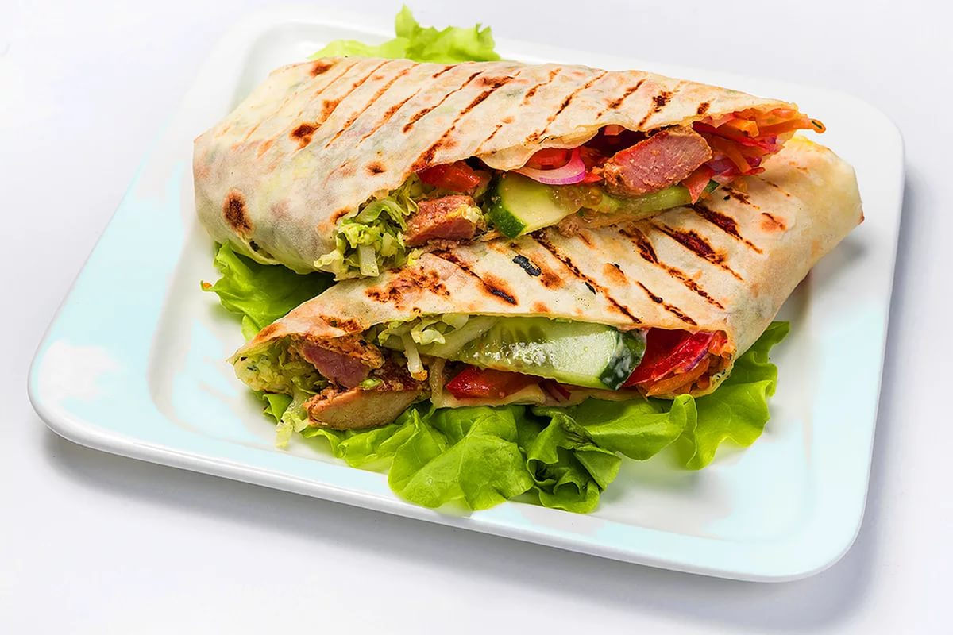
Класическая шаурма
Шаурма́ или шаве́рма-ближневосточное блюдо из мяса, обжаренного на вертеле, или фалафеля, завёрнутого в лаваш, реже — в питу, с добавлением капусты, свежего огурца, репчатого лука, чесночного соуса и, по желанию, специй. Употребляется без использования столовых приборов.
Считается, что это блюдо было придумано в Берлине 50 лет назад двумя гастарбайтерами, Кадиром Нурманом и Мехметом Айгуном, приехавшими после войны восстанавливать экономику Западной Германии вместе с другими выходцами из Южной и Восточной Европы.
В Берлине заведений, торгующих шаурмой, больше, чем в Стамбуле.
Дёнер-кебаб быстро стал популярным - и не только у трудовых мигрантов.

Slide 4
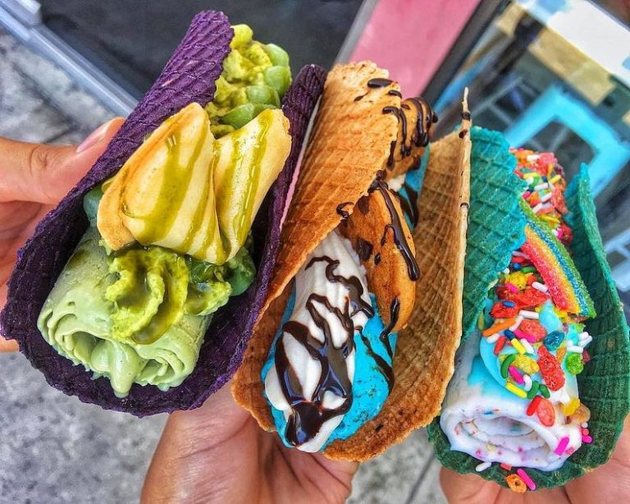
Сладкая шаурма
Сладкая шаурма – аналог классической шаурмы с измененными ингредиентами. К примеру в такой вид шаурмы может входить:
Шоколад
Сладкая вата
Мармелад
Желе
Мороженное
Мясо в шоколаде

Slide 5
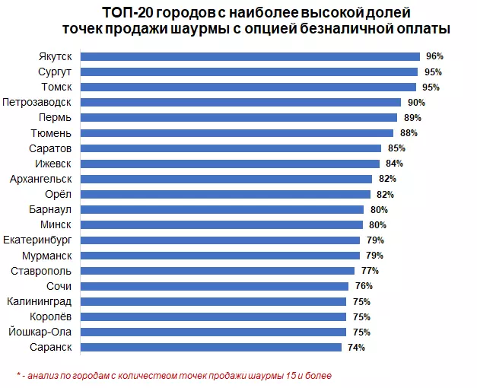
Безналичная оплата шаурмы в региональном срезе
Лучше всего опция безналичной оплаты шаурмы представлена в точках продаж таких городов, как Якутск (96% точек), Сургут (95%), Томск (95%), Петрозаводск (90%), Пермь (89%) и Тюмень (88%).

Slide 6
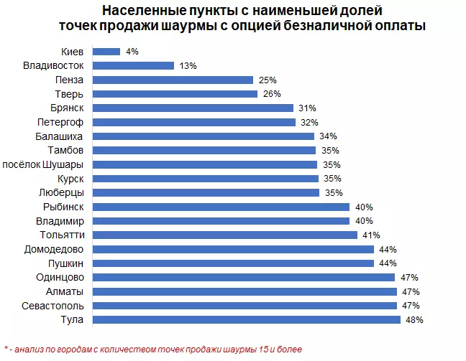
Безналичная оплата шаурмы в региональном срезе
Сложнее всего оплатить уличную шаурму безналичным способом в таких городах, как Киев (только 4% точек принимают данную форму оплаты), Владивосток (13%), Пенза (25%) и Тверь (26%).

Slide 7
Спрос шаурмы в России
По самым скромным подсчётам оборот рынка шаурмы в России превышает 20 млрд рублей. Эта цифра получается, если умножить среднюю выручку одной точки на количество палаток, киосков и павильонов, зарегистрированных в приложении «Где шаверма». Это 4000 точек, из них половина — в столице и Московской области.
Некогда самый популярный фастфуд сдаёт позиции: кого-то разорили бургерные и пиццерии, кого-то — снос уличных ларьков.
«Секрет» поговорил с владельцами нескольких шаурмичных лавок и узнал, есть ли ещё шанс обогатиться на арабском блюде в 2022 году.
Сладкая шаурма является редкостью в нашей стране, на данный момент активную продажу этого продукта можно заметить в крупных городах, таких как Новосибирск, Санкт-Петербург, Москва.

Slide 8
Плюсы и минусы сладкой шаурмы
+ | -
В мясе присутствует железо, польза шаурмы состоит в том, что она выступает профилактикой анемии. Лепешка нормализует уровень глюкозы в крови. Ввиду того, что ее готовят без использования дрожжей, она не вызывает брожения. Продукт содержит витамины группы В, положительно влияющие на функционирование нервной системы, регулирующие обмен веществ. В случае со сладкой шаурмой, пользу вызывает шоколад и различные сладости, развивающее умственную активность. | И минусы всегда одинаковые – горелое мясо и невкусные соусы, сухой лаваш и изжога. Сладкая шаурма в больших количествах способна вызывать тошноту, аллергическую сыпь или отравление.

Slide 9
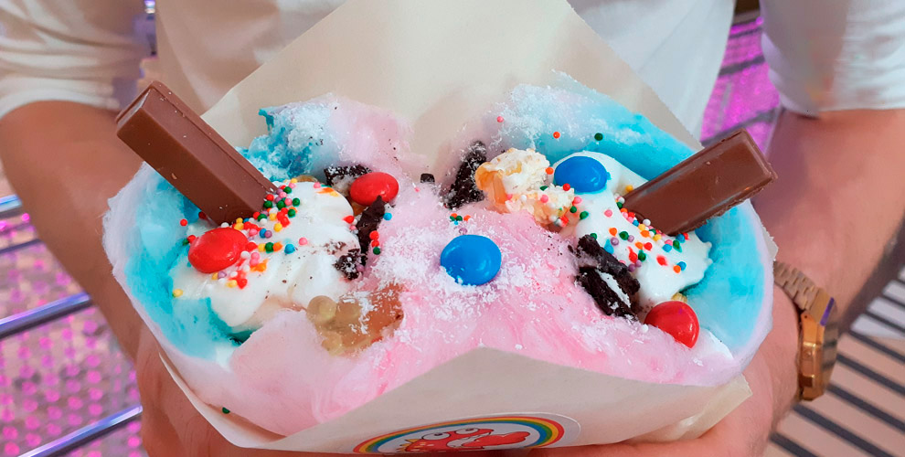
Вывод:
Делая вывод на основе полученной информации, можно с легкостью сказать, что изготовление такой шаурмы в нашей стране будет довольно прибыльным делом.
Такая шаурма будет популярна среди молодежи, любителей сладкого или желающих испробовать что-то новое.
Это бизнесс идея которую можно с уверенностью вводить в нашу страну.

